Slide 1
U.T. 1 Programación orientada a objetos
Competencia específica
Desarrolla programas de aplicación de acuerdo a la programación orientada a objetos

Slide 2
¿Qué es orientado a objetos?
Superficialmente el término “orientado a objetos” significa que organizamos el software como una colección de objetos discretos que incorporan estructura y comportamiento.
Las características requeridas para que un enfoque sea considerado orientado a objetos son: identidad, clasificación, polimorfismo, y herencia.

Slide 3
Modelado y diseño orientado a objetos
El modelado y diseño orientado a objetos es una forma de pensar acerca de los problemas usando modelos organizados alrededor de conceptos del mundo real.
En la orientación a objetos el elemento de construcción fundamental es el objeto, el cual combina el concepto de dato estructurado y el concepto de comportamiento en una sola entidad.
La metodología Técnica de Modelado de Objetos (Object Modelling Technique) se extiende desde el análisis, pasa por el diseño, y llega hasta la implementación.

Slide 4
Técnica de Modelado de Objetos (James Rumbaugh, et al)
Se construye un modelo de análisis para abstraer los aspectos esenciales del dominio de la aplicación.
Ese modelo contiene los objetos en el dominio de la aplicación, incluyendo una descripción de las propiedades de los objetos y su comportamiento.
Se toman decisiones de diseño y se agregan detalles al modelo para describir y optimizar la implementación.
Los objetos del dominio de la aplicación forman el framework del modelo de diseño, pero son implementados en términos de objetos del dominio de la computadora.
Finalmente el modelo de diseño es implementado en un lenguaje de programación, una base de datos, o un hardware.

Slide 5
Temas de la U.T. 1 Programación orientada a objetos
1.1 Clases
1.2 Objetos
1.2.1 Atributos
1.2.2 Métodos
1.3 Herencia
1.4 Polimorfismo
1.5 Abstracción

Slide 6
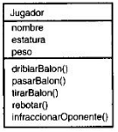
1.1 Clases
El primer paso para implementar un diseño orientado a objetos es declarar clases de objetos. Cada atributo y operación en un diagrama de objetos debe ser declarado como parte de su clase correspondiente.
En el ámbito de la ingeniería de software, en el lenguaje UML, una clase se representa con un rectángulo.

Slide 7

Ejemplo de obtención de las clases para representar un juego de baloncesto

Slide 8
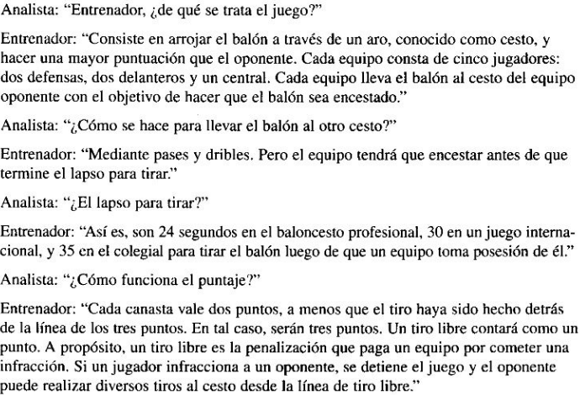

Slide 9
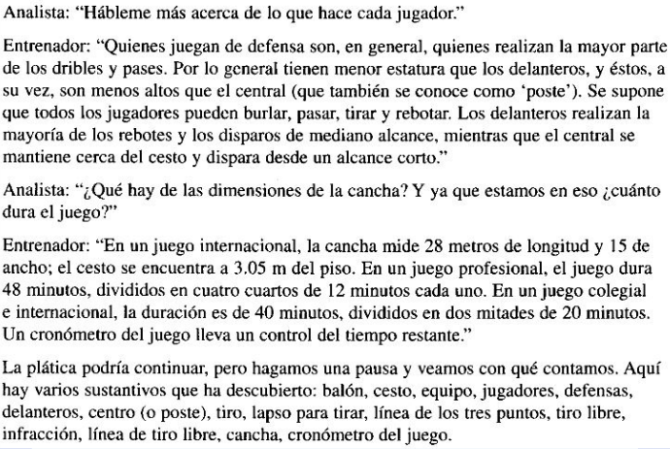

Slide 10
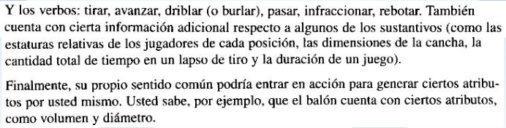


Slide 11
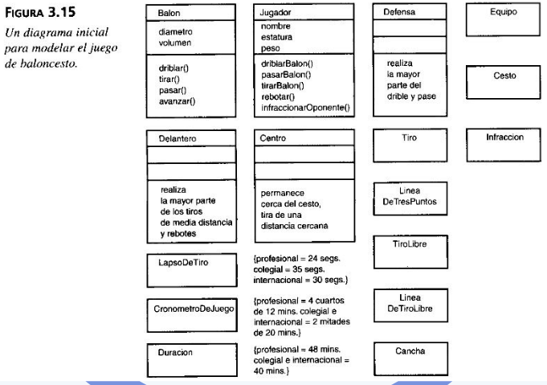

Slide 12
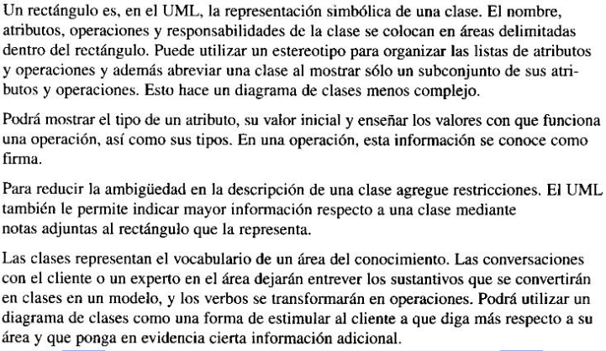

Slide 13
Representación de clases usando Umbrello
Descargue la versión portable del programa Umbrello de la siguiente página:
https://download.kde.org/stable/umbrello/latest/win64/
Utilizando este software podemos representar las clases de acuerdo con la notación del lenguaje UML. En la siguiente diapositiva se muestra un ejemplo de un diagrama de clases.

Slide 14
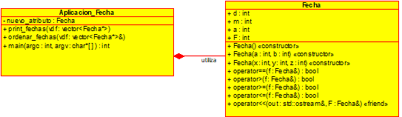
Ejemplo de representación de clases en UML (diagrama creado, e imagen exportada con Umbrello)

Slide 15
REFERENCIAS
J. Rumbaugh, et al, Object-Oriented Modelling and Design, Prentice-Hall, 1991.
J. Schmuller, Aprendiendo UML en 24 horas, Prentice-Hall.

Slide 16
1.2 Objetos
1.2.1 Atributos
1.2.2 Métodos

Slide 17
1.3 Herencia

Slide 18
1.4 Polimorfismo

Slide 19
1.5 Abstracción

